Slide 1
Розгалуження та злиття в git
Лунів о.в Пі-13-1

Slide 2
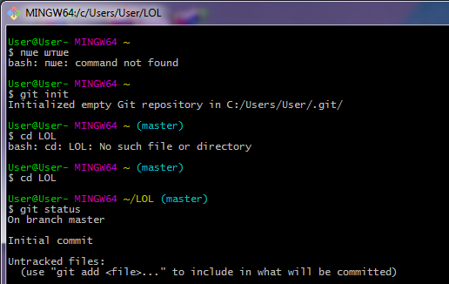
Ініціалізація репозиторію
Для того, щоб почати роботу з git, необхідно створити репозиторій. Для цього використовується команда “git init”

Slide 3
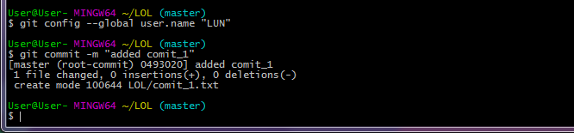
Перший коміт
Додаємо в папку репозиторію файл comit_1.txt
Виконуємо команду git add comit_1.txt, щоб індексувати цей файл.
Комітимо стан репозиторію командою git commit з повідомленням “added comit_1”

Slide 4
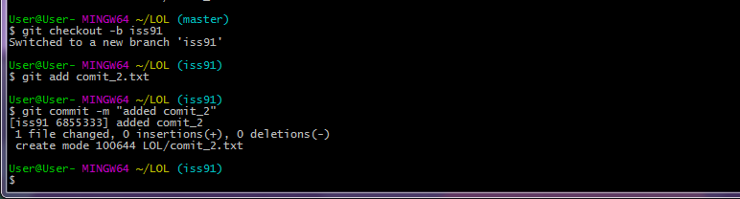
Створення гілки iss91
Командою git checkout –b iss91, створюємо та переходимо на гілку iss93
Додаємо в репозиторій файл comit_2.txt
Індексуємо цей файл та комітимо зміни

Slide 5
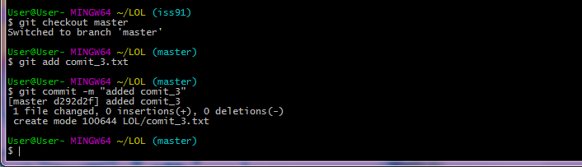
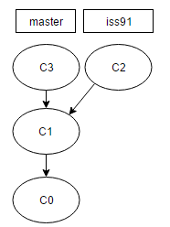
Коміт 3
Повертаємося на гілку master
Додаємо в репозиторій файл comit_3.txt
Індексуємо цей файл та комітимо зміни
Зараз схема комітів має наступний вигляд:

Slide 6
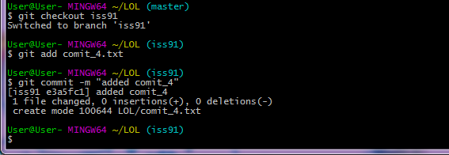
Коміт 4
Повертаємося до гілки iss91
Додаємо в репозиторій файл comit_4.txt
Індексуємо цей файл та комітимо зміни

Slide 7
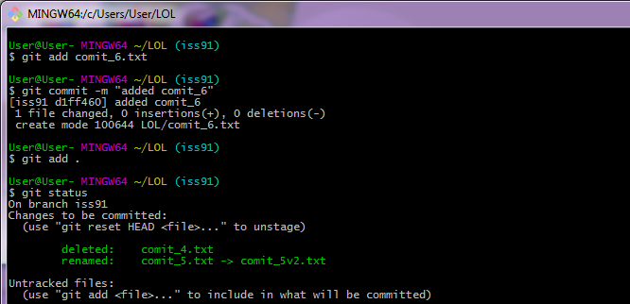
Створення гілки iss91v2, 5й та 6й коміти
Створюємо гілку iss91v2
Повертаємося до гілки iss91 та створюємо в репозиторії файл comit_5
Додаємо comit_6 до індексу та комітимо зміни в гілці iss91
Видаляємо файл comit_4 та перейменовуємо comi_5

Slide 8
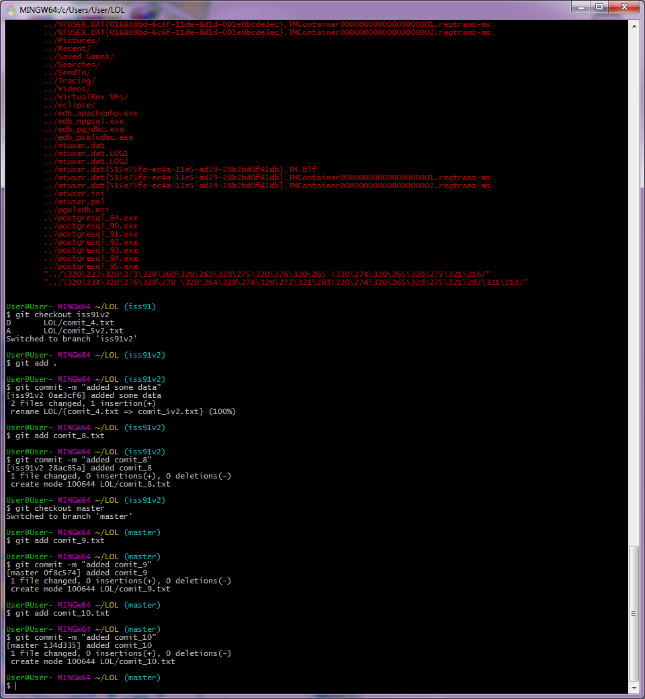
Коміт 7 та 8
Переходимо до гілки iss91v2
Записуємо в файл comit_2 важливу інформацію
Створюємо в папці репозиторію файл comit_8.txt

Slide 9
Коміти 9 та 10
Переходимо на гілку master
Створюємо в директорії репозиторію файл octoant-eater.txt, додаємо його до індексу та комітимо
Створюємо файл octofenek.txt, індексуємо його та комітимо зміни в гілці master

Slide 10
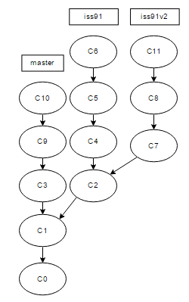
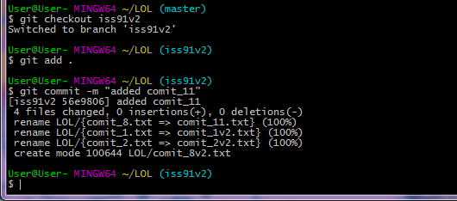
Коміт 11
Переходимо на issv2
Перейменовуємо файли comit_1,2,8 та додаємо 11 коміт
Індексуємо всі файли командою git add . та комітимо зміни

Slide 11
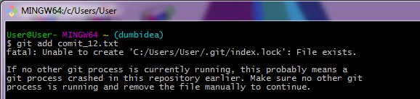
Створення гілки dumbidea, коміти 12 і 13
Переходимо на гілку master
Створюємо гілку dumbidea
Створюємо файл comit_12, індексуємо його та комітимо
Видаляємо файл comit_12, індексуємо все та комітимо зміни

Slide 12
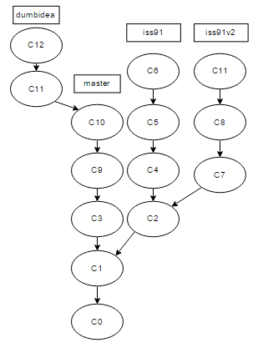
Фінальна схема

Slide 13
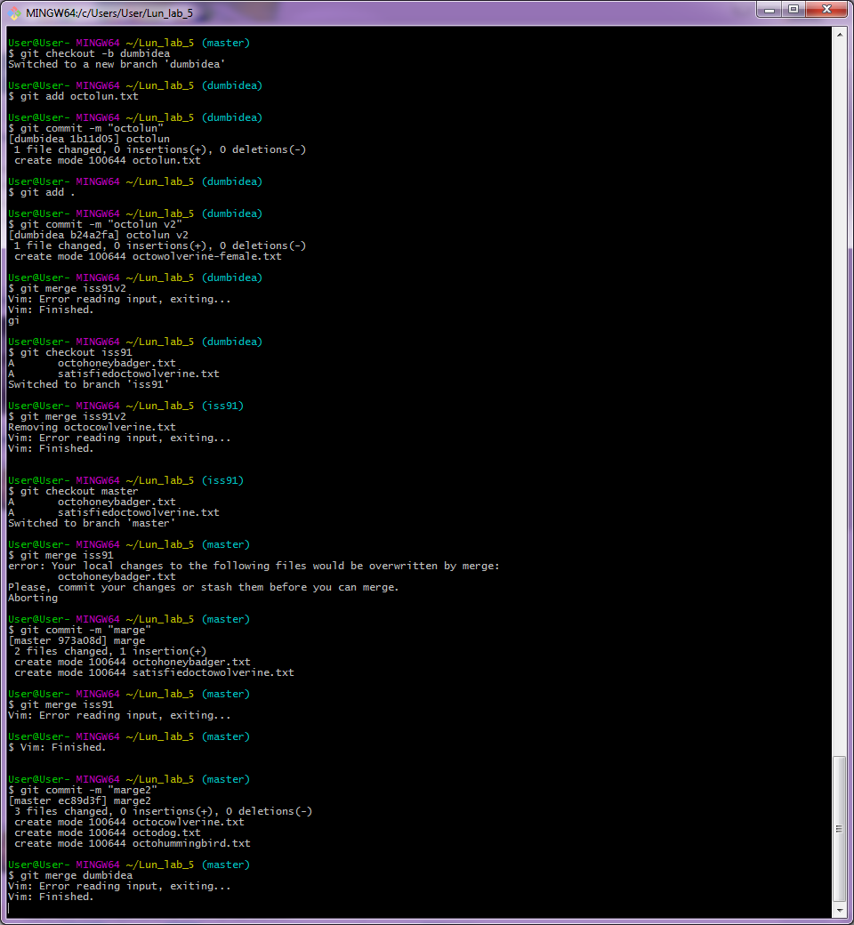
Злиття гілок iss91 та iss91v2
Переходимо на гілку iss91
Виконуємо команду git merge iss91v2
Бачимо, що гілки було успішно злито, без жодних конфліктів.

Slide 14
Злиття гілок master та iss91
Переходимо на гілку master
Виконуємо команду git merge iss91
Бачимо, що гілки було успішно злито, без жодних конфліктів.

